Slide 1
Ci/cd stream 프로젝트
2023년 08월 22일
진행자 : 김정훈

Slide 2






index
프로젝트 개요
프로젝트 목표
프로젝트 수행
수행 계획
수행 일정
수행 결과
결과 데모 시연
보완점

Slide 3
프로젝트 개요
프로젝트명 : CI/CD STREAM 프로젝트
프로젝트 기간 : 2023년 8월 15일 ~ 2023년 8월 28일
프로젝트 주안점 :
SonarQube로 파이썬 코드 품질 분석 및 평가 진행.
검사 후 이메일 발송과 깃허브 Release 배포를 통한 커뮤니케이션 환경 구축.
파이썬 코드 외에 다른 프로젝트들을 Jenkins를 이용해 Docker Hub와 연동.

Slide 4
프로젝트 목표
SonarQube를 활용해 개발팀의 편리한 Python 코드 분석 환경 만들기
짧은 기간 동안의 반복적이고 지속적인 코드 분석 요구에 대처하기 위한 Jenkins flask-CI/CD 파이프라인 구축하기
알림 대상자들에게 이메일 알람을 통해 코드 분석이 완료되었다는 정보를
신속하게 전달하기
SonarQube로 검증받은 Python 코드를 깃허브 Release로 자동 배포하기.
Docker Hub와 연동되는 Pipeline 구축하기.

Slide 5
프로젝트 수행 – 수행 계획

Slide 6
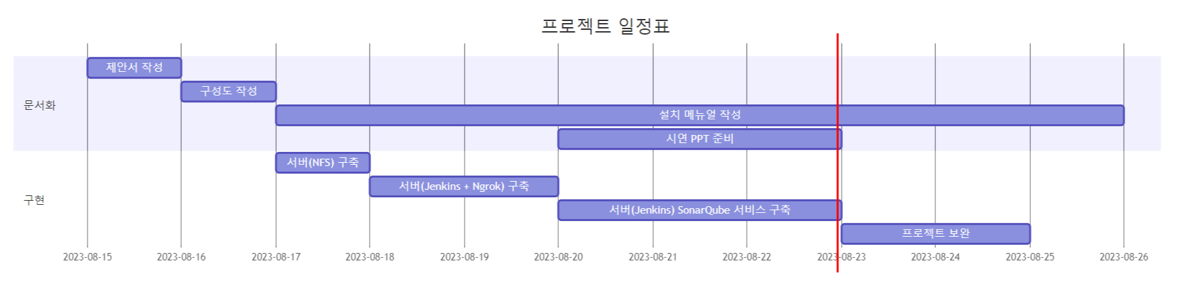
프로젝트 수행 – 수행 일정

Slide 7
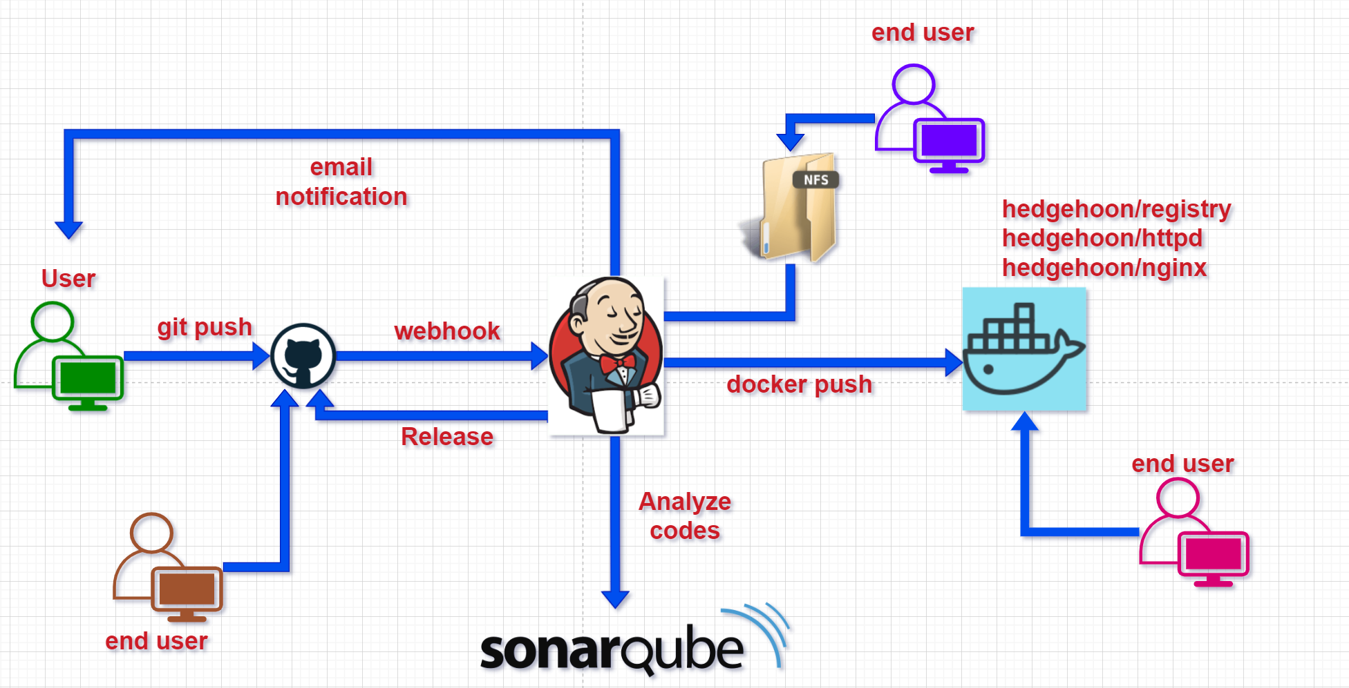
프로젝트 수행 – 수행 결과
Jenkins 서버를 구축하여 Python 기반 flask CI/CD 파이프라인 서비스 구성
NFS를 Jenkins 서버와 연결하여 유사시 파일 공유를 수행.
Email과 Release를 통한
편리한 커뮤니케이션 환경
구축.

Slide 8
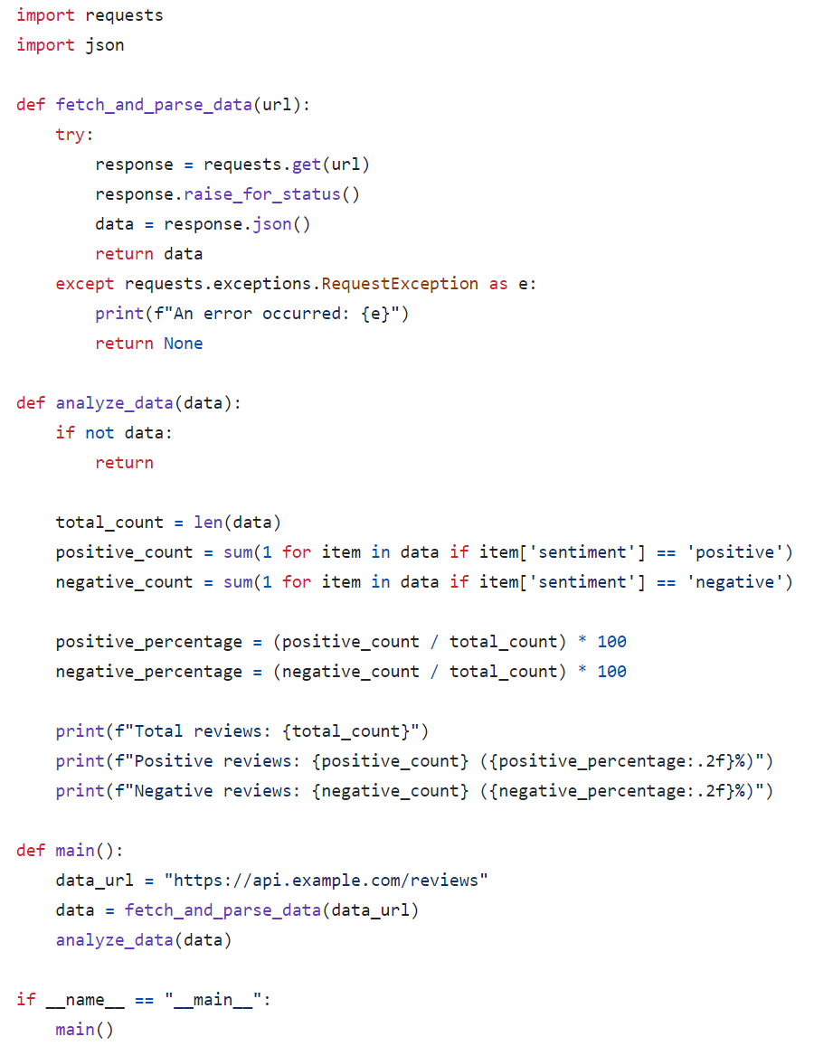
결과 데모 시연
분석 대상 Python 코드
main.py 파일

Slide 9
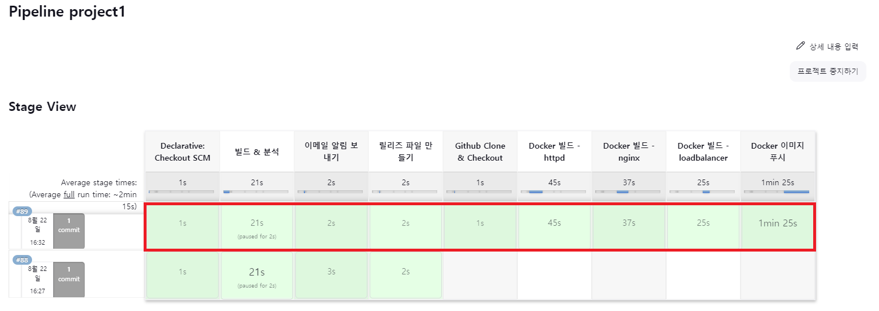
결과 데모 시연

Slide 10
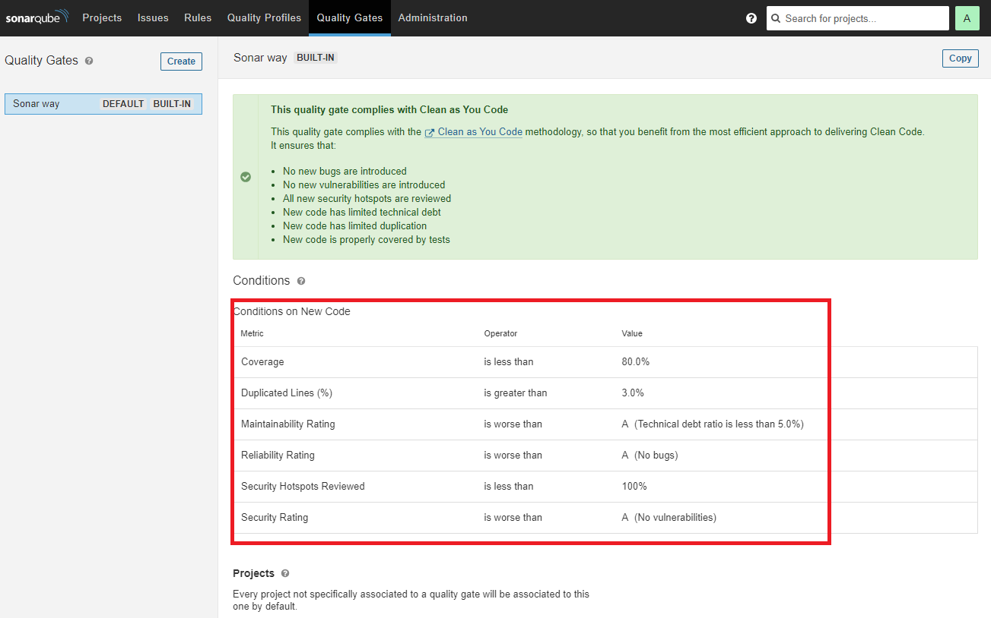
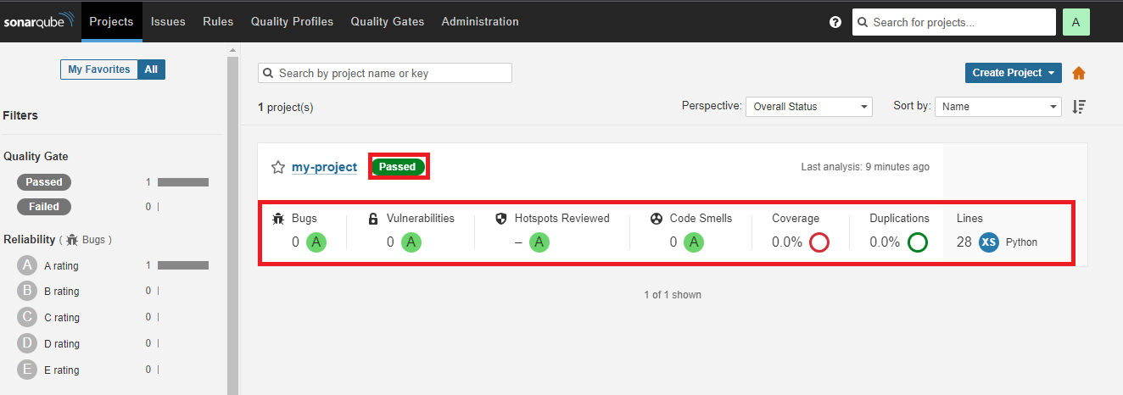
결과 데모 시연
SonarQube
웹 서버의 main.py
코드 검사 결과

Slide 11
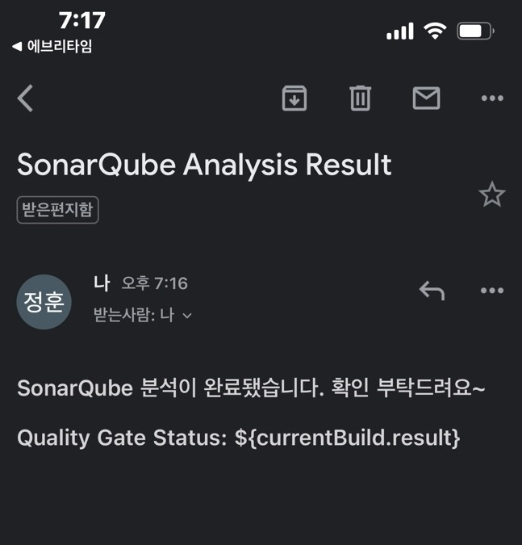
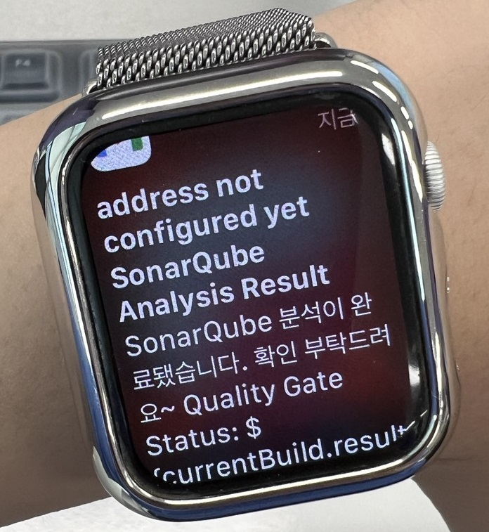
결과 데모 시연
코드 분석이 완료된 직후 이메일 자동 알림

Slide 12
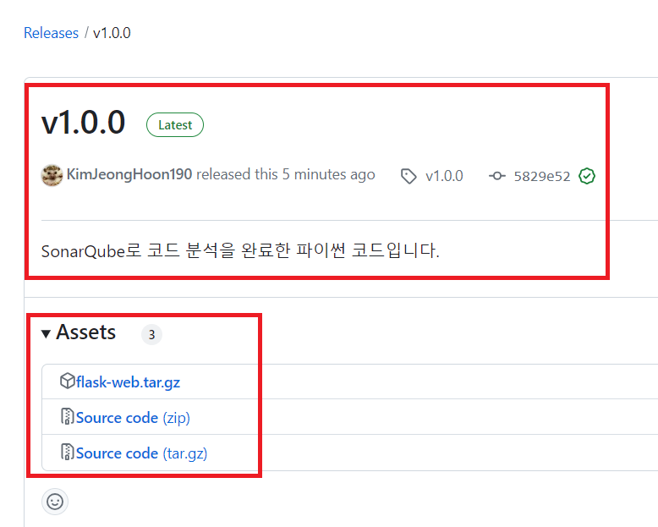
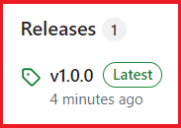
결과 데모 시연
깃허브 flask 리포지토리에
Release 배포 성공

Slide 13
결과 데모 시연
Docker Hub에 컨테이너 이미지 Push

Slide 14
보완점
여러 서버의 기능을 한 서버에 집중시킨 점이 과부하를 일으킴.
해당 서비스를 한 서버에 구성할 수 있다는 장점이 있지만 과부하의 위험성 때문에 해당 서버의 메모리를 늘려야 했음.
일정표의 남은 기간 동안 서버의 과부하를 줄이기 위해 역할별로 여러 대의 서버를 추가하여 보완할 계획.

Slide 15
보완점
한 서버에 몰아 넣는 방법:
간편성: 모든 것을 하나의 서버에 구축하면 초기 설정과 관리가 간편할 수 있습니다. 작은 프로젝트나 개발 환경에서는 유용할 수 있습니다.
자원 효율성: 작은 규모의 서비스나 프로젝트에서는 자원 효율성 면에서는 그리 문제가 없을 수 있습니다.
여러 서버에 역할 분리하는 방법:
확장성: 서비스가 성장할 가능성이 있다면, 역할을 분리하여 여러 서버에 배치하는 것이 확장성 면에서 우수합니다. 서비스의 부하가 증가하면 특정 역할을 가진 서버만 확장할 수 있습니다.
보안: 민감한 정보 또는 역할에 따라 보안 요구 사항이 다를 수 있으며, 역할을 나눠 서버를 구성하면 보안을 강화할 수 있습니다.
장애 복구: 역할 분리는 장애 복구에 도움이 됩니다. 한 서버가 장애로 인해 다운될 경우 다른 서버가 해당 역할을 대신하거나 트래픽을 분산할 수 있습니다.
유지 보수 및 관리: 서버를 역할에 따라 분리하면 유지 보수와 관리가 더 쉽습니다. 특정 역할에 문제가 발생할 경우 해당 역할만 수정하거나 업그레이드할 수 있습니다.

Slide 16
CI/CD STREAM 프로젝트 발표를 마치겠습니다.

